Slide 1
Akademska godina 2024/2025
Sigurnosne prijetnje na Internetu
Utjecaj i prisutnost kriptovaluta
u kibernetičkom kriminalu
Ante Čavar, 8. siječnja, 2025

Slide 2
Pregled predavanja
Pitanja za ispite
Motivacija
Kriptovalute
Bitcoin
Monero
Ransomware
Pranje novca
Metode praćenja
Zaključak
Literatura
Dodatna literatura

Slide 3
Pitanja za ispite
Koje su prednosti korištenja Bitcoina a koje Monera?
Zašto autori ransomwarea i dalje u velikoj količini prihvaćaju Bitcoin?
Koja je valuta (od dvije spomenute) bolja za pranje novca i zašto?
Koje se tehnike otkrivanja koriste u svrhu deanonimizacije Bitcoin transakcija?
Zašto tehnika clusteringa ne funkcionira na Moneru?
Nabroji barem 3 načina deanonimizacije transakcija na blockchainu
Notes:
Popularnost, dostupnost. Anonimnost, nedostupnost transakcija.
Zbog popularnosti i jednostavnog korištenja
Monero. Jer ne ostavlja gotovo nikakav trag
Grupiranje (clustering) adresa koje pripadaju istom korisniku/entitetu, praćenja toka novca, praćenje IP adresa, analiza coin mixera, analiza izlaznih točaka…
Monero skriva pošiljatelja, primatelja i iznos tako da clustering koji se na tome temelji ne funkcionira.
Clustering, analiza ponašanja, off-chain podatci…

Slide 4
Motivacija
Činjenica da većina kriminalaca preferira kriptovalute nije slučajna
Kako bi se bolje borili protiv neprijatelja, bitno ga je razumjeti
“If you know the enemy and know yourself, you need not fear the result of a hundred battles. If you know yourself but not the enemy, for every victory gained you will also suffer a defeat. If you know neither the enemy nor yourself, you will succumb in every battle.”
Sun Tzu
Notes:
Afinitet kriptokriminalaca prema kriptovalutama nije slučajan a ni nepoznat.
Svi znamo da cyber kriminalci koriste kriptovalute za provođenje svojih “poslovnih transakcija” a kako bi ih mogli spriječiti moramo razumjeti kako se koncept i primjena kriptovaluta uklapa u njihov ekosistem

Slide 5
Kriptovalute
Zašto baš kriptovalute?
Brze transakcije
Sigurne transakcije
(Pseudo)Anonimne
Manjak regulacije
Teško za pratiti transakcije
Ne postoje alternative
Notes:
Zašto baš od svega kriptovalute?
Brze i sigurne transakcije kao i decentraliziranost daju dosta samopouzdanja kriminalcima jer im omogućuju da sigurno obavljaju svoje poslovne transakcije
Anonimne tj. Pseudoanonimne što ću objasniti kasnije u prezentaciji
Manjak zakonskih regulativa također uvelike olakšava kriminalno poslovanje
Zahtjevan tracing tj praćenje transakcija (najčešće se koristi kombinacija metoda)

Slide 6
Bitcoin
Prednosti:
Nepovratnost transakcija
Globalna prihvaćenost
Decentralizacija
Javna percepcija
Lakoća konverzije
Notes:
Nepovratnost - jednom kada daš nema natrag
Prih
Decentraliziranost - nema središnjeg tijela koje se može penalizirati
Svi znaju za bitcoin što povećava šanse da će znati i kako platiti
Kako je javno prihvaćen onda ga je i lako za razmjeniti, trgovati njime itd..

Slide 7
Bitcoin
Mane:
Javnost transakcija
Pseudoanonimnost adresa
Unovčavanje
Transakcijske naknade
Popularnost
Notes:
Sve transakcije na Bitcoin lancu blokova su javne
Iako su adrese heksadekadski zapisi od 64 heksadek znaka to ne znači da pažljivom analizom možemo polako deanonimizirati napadače
Kako su javno vidljive transakcije unovčavanje predstavlja veliki problem napadačima
Miner fees
Zbog popularnosti je jako istražen i ljudi koji su protiv nas (državna tijela) imaju visoko razumjevanje Bitcoina

Slide 8
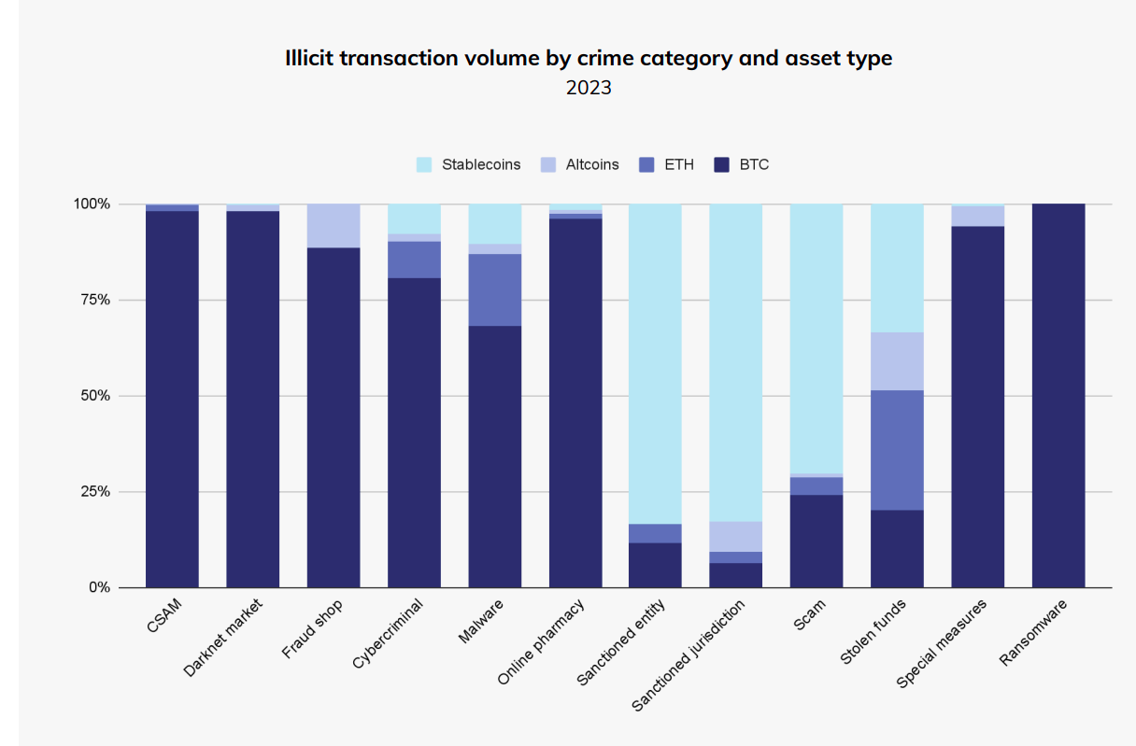
Bitcoin
Sa slike vidimo kako je Bitcoin najzastupljeniji kada pričamo o volumenu u nezakonim transakcijama
Slika 1; The 2024 Crypto Crime Report - Chainalysis
Notes:
Nezakonite transakcije po kategoriji i udjeli kriptovaluta u njima
Možemo vidjeti da je Bitcoin i dalje najprevalentniji

Slide 9
Monero
Prednosti
Gotovo potpuna privatnost i anonimnost
Transakcije nisu javne
Decentraliziran
RandomX algoritam koji preferira rudarenje putem CPU-a
Notes:
Transakcije nisu javne i adrese je teško za deanonimizirati
IRS plaća ljude ako nađu načine deanonimizacije Monero adresa i transakcija
Decentraliziran - isto kao i Bitcoin
RandomX - rudarenje preko CPU-a -> Cryptojacking

Slide 10
Monero
Mane
Nepopularan
Regulacije
Mala likvidnost / volumen transakcija
Ograničeni načini razmjene
Tehnička složenost
Notes:
Zbog manjka popularnosti nema ga toliko u mjenjačnicama i one koje ga imaju pridržavaju se strogih regulacija
Zbog malog volumena svaka veća transakcija “okreće glave” (prebacujemo Bitcoin u Monero)
Ograničeni načini razmjene
Tehnički složeniji od Bitcoina i manje istražen

Slide 11
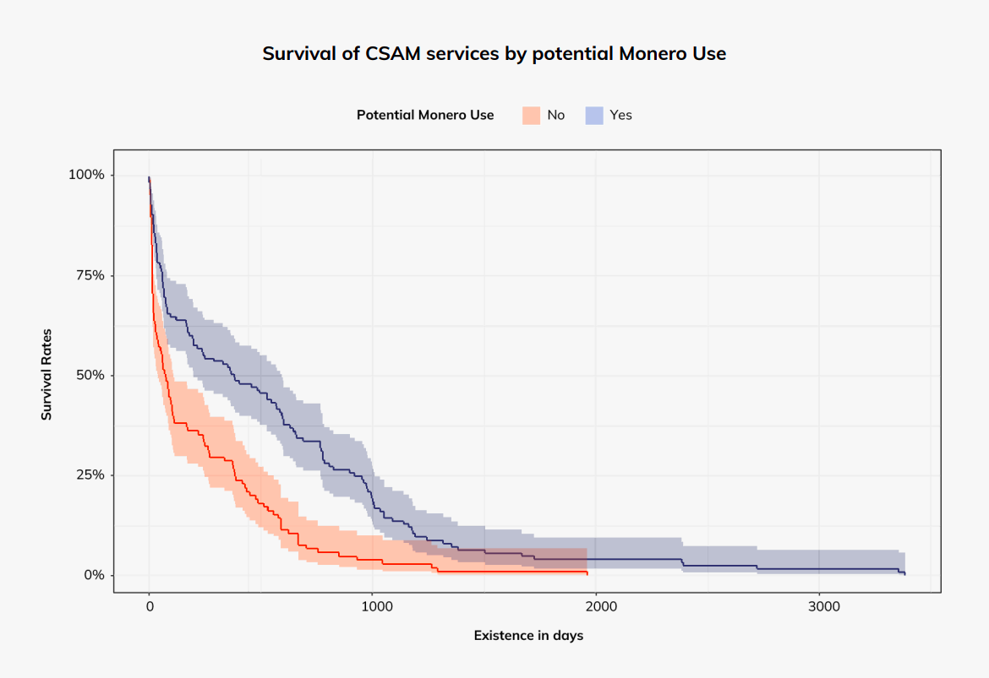
Monero
Predviđeni “surviveability” za ilegalne servise s korištenjem Monera (plava krivulja) i bez (crvena krivulja)
Slika 2; The 2024 Crypto Crime Report - Chainalysis
Notes:
Popularan na CSAM servisima (child sexual abuse material)
Nekakva javna tajna je da Monero nije pretjerano zanimljiv široj publici već kriminalnoj ekipi

Slide 12
Ransomware
2023. godina rekordna godina po volumenu novca koju su napadači zaradili - 1.1 milijardu dolara
Veliki broj vrsta, malo aktora
Jedan od najčešćih oblika napada (najisplativiji)
Ransomware-as-a-Service (RaaS)
Notes:
Ransomware je jedan od najčešćih oblika napada. Napadači zahtijevaju otkupninu u kriptovalutama, što im osigurava anonimnost. U 2023. godini zabilježena je rekordna zarada od 1.1 milijardu dolara putem ransomware napada.
Puno familija ransomwarea no ne toliko puno skupina u stvarnosti (Conti i slični drže većinu “tržišta”)
Najisplativija vrsta napada i zbog toga i najčešća, zaključaš nekome sve tražiš novac za podatke i ZA šutnju
RaaS - neki autori su uvidjeli da je jednostavnije samo prodavati Ransomware i na tome zaraditi

Slide 13
Ransomware
Kako do novca?
Konverzija u Monero
Legitimna mjenjačnica
Mjenjačnica bez KYC/AML
Dobivanje otkupnine (BTC)
P2P/DEX
Mixer
Mule
Bitcoin bankomati
Notes:
Vidimo čestu i uspješnu putanju novca prilikom ransomware napada

Slide 14
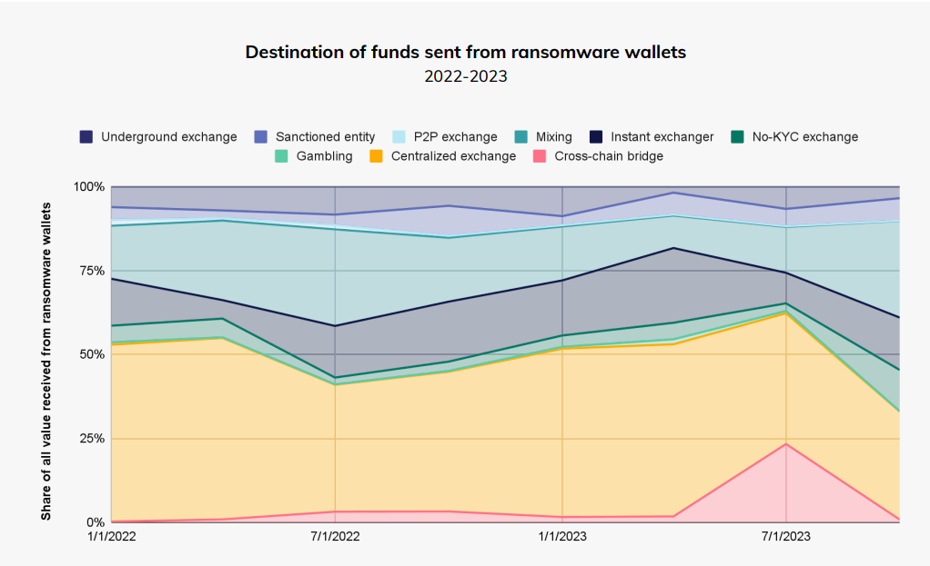
Ransomware
Odredišta na koja završe sredstva iz ransomeware napada po udjelu
Slika 3; The 2024 Crypto Crime Report - Chainalysis
Notes:
Zastupljenost odredišta otkupnina
Vidimo da su P2P razmjene i certificirane mjenjačnice najčešće

Slide 15
Pranje novca
U 2023. godini “oprano” 22.2 milijardi dolara u kriptovalutama
Ransomware, kupovina ilegalnih supstanci…
Escrow servisi
Smurfing
Notes:
Pranje novca uključuje korake poput smurfinga, korištenja escrow servisa i skakanja između blockchainova. U 2023. godini oprano je 22.2 milijarde dolara u kriptovalutama. Ovo su procesi koji se kontinuirano mijenjaju kako bi kriminalci izbjegli detekciju.

Slide 16
Pranje novca
Izuzetno nestabilna i promjenjiva okolina (nešto što je radilo jučer ne radi danas)
Mostovi (skakanje između blockchainova)

Slide 17
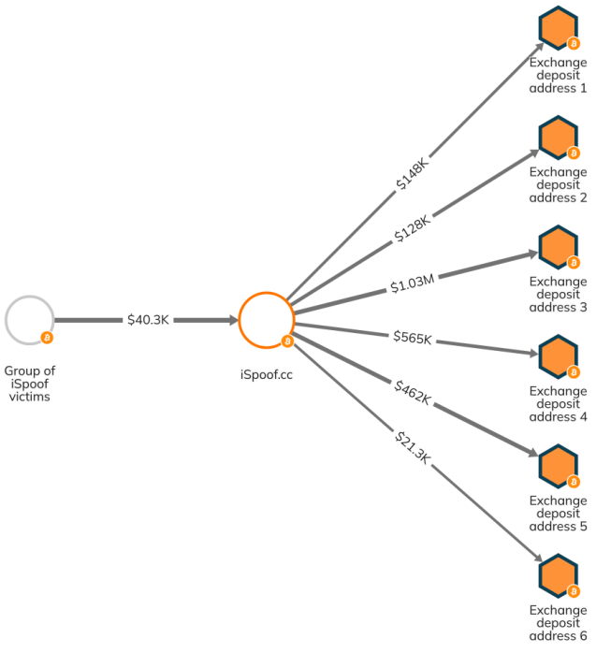
Pranje novca
Jednostavan primjer prijenosa novca (ovih grupa u skroz lijevom čvoru ima više zato ne vrijedi ulaz = sum(izlazi)
Slika 4; The 2024 Crypto Crime Report - Chainalysis, iSpoof početkom 2023
Notes:
Prije je to bilo jednostavno (nije bilo pranja ili jako limitirano)
Primjer iSpoof malwarea

Slide 18
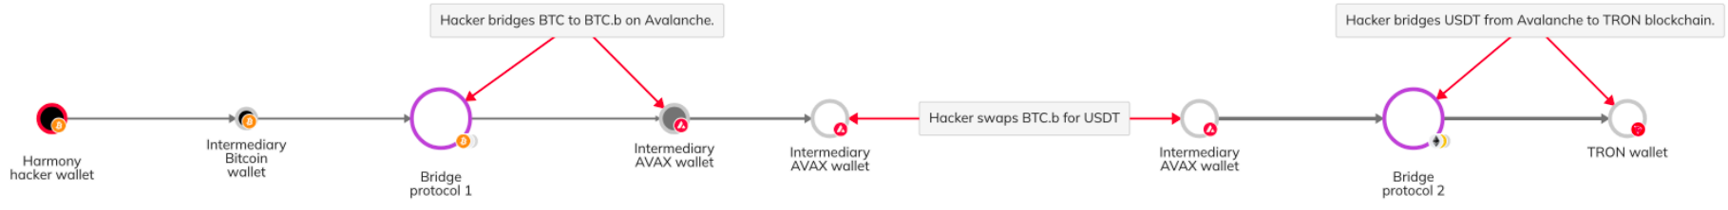
Pranje novca
Slika 5; The 2024 Crypto Crime Report - Chainalysis, Sjeverno Korejski protokol pranja novca
Složeniji primjer obfuskacije toka novca kakvu primjenjuje između ostalog Sjeverna Koreja
Notes:
Sjeverno Korejski napredni način pranja novca

Slide 19
Metode otkrivanja
Clustering
Transakcija ima više ulaznih adresa -> sve pripadaju istom korisniku
Praćenje gdje se vraća ostatak transakcije (change address)
Povezati što je veći broj adresa za jedan entitet
Praćenje novca
Sredstva se prate kroz sve transakcije dok ne dođu do poznatog entiteta (burza, javni novčanik…) - Linear Taint Analysis
Gleda povezanost između transakcija koje dijele isti iznos ili obrazac - Common Taint
Notes:
Clustering podrazumjeva da imamo neku početnu adresu za koju znamo da je napadačeva. Od tamo samo gledamo transakcije i grupiramo ostale adrese u napadačevu mrežu
Ovo je jednostavno analiza transakcije koristeći slijed novca kad dođe do poznatih entiteta

Slide 20
Metode otkrivanja
Analiza ponašanja / transakcijskih obrazaca
Usklađivanje vremena transakcija s poznatim događajima ili obrascima aktivnosti
Analiza iznosa transakcija kako bi se prepoznali karakteristični obrasci plaćanja
može povezati transakcije s aktivnostima na dark web tržištima ili ransomware napadima
Upotreba off-chain podataka
KYC/AML podaci burzi
Dark web forumi i tržišta
Curenje podataka na javnim mrežama
Notes:
Analiziramo jednostavno kako se napadč ponaša sa novcem
Analiziramo informacije off-chain

Slide 21
Metode otkrivanja
Analiza mixer/tumbler usluga
Analiziranje ulaznih i izlaznih transakcije kako bi prepoznali povezanosti
Identifikacija popularnih servisa
Analiza ugašenih servisa
Cross-chain analiza
Atomic swaps
Povezivanje adresa na različitim lancima blokova putem transakcija na burzama
Cilj je pratiti sredstva koja kriminalci pokušavaju sakriti na više privatnim lancima blokova
Notes:
Mixer tumbler usluge su svjesne što rade i kome koristi pa istražitelji mogu lako sistematski doći do svih podataka

Slide 22
Zaključak
Kriptovalute omogućuju kriminalcima anonimnost i globalnu dostupnost, ali rastuće sofisticirane analitičke metode i regulacija otežavaju zlouporabu.
Razumijevanje tehnologije i metoda kibernetičkog kriminala ključno je za učinkovito suzbijanje ovih prijetnji.

Slide 23
Literatura
The 2024 Crypto Crime Report; Veljača 2024., Chainalysis
Masarah Paquet-Clouston, Bernhard Haslhofer, Benoît Dupont, Ransomware payments in the Bitcoin ecosystem, Journal of Cybersecurity, Volume 5, Issue 1, 2019, tyz003, https://doi.org/10.1093/cybsec/tyz003
A. Kumar, N. Sharma, R. Chauhan, K. Joshi, R. Singh and M. Kumari, "Detecting Ransomware in Bitcoin Network: Experimental Insights," 2024 IEEE 3rd World Conference on Applied Intelligence and Computing (AIC), Gwalior, India, 2024, pp. 1349-1354, doi: 10.1109/AIC61668.2024.10731015.
Robinson, Amy, Casey Corcoran and James Waldo. “New Risks in Ransomware: Supply Chain Attacks and Cryptocurrency.” Paper, Belfer Center for Science and International Affairs, Harvard Kennedy School, 16. svibnja 2022.
https://www.adversis.io/blogs/the-intriguing-world-of-ransomware-payments-exploring-crypto-hacker-hideouts-and-the-art-of-cashing-out, adversis - pristupljeno 3.1.
https://www.reliaquest.com/blog/how-do-ransomware-groups-launder-payments/, admin reliaquest, 10. siječnja 2022 - pristupljeno 3.1.
https://www.secalliance.com/blog/the-rise-of-cryptocurrencies-in-ransomware-payments, SecAlliance, 22. kolovoza 2023 - pristupljeno 4.1.

Slide 24
Dodatna literatura
Nazzari, M. From payday to payoff: Exploring the money laundering strategies of cybercriminals. Trends Organ Crim (2023). https://doi.org/10.1007/s12117-023-09505-1
N. Alsalami and B. Zhang, "SoK: A Systematic Study of Anonymity in Cryptocurrencies," 2019 IEEE Conference on Dependable and Secure Computing (DSC), Hangzhou, China, 2019, pp. 1-9, doi: 10.1109/DSC47296.2019.8937681
Holt, T. (Ed.). (2016). Cybercrime Through an Interdisciplinary Lens (1st ed.). Routledge. https://doi.org/10.4324/9781315618456
Nolasco Braaten, C., & Vaughn, M. S. (2019). Convenience Theory of Cryptocurrency Crime: A Content Analysis of U.S. Federal Court Decisions. Deviant Behavior, 42(8), 958–978. https://doi.org/10.1080/01639625.2019.1706706
Trozze, A., Kamps, J., Akartuna, E.A. et al. Cryptocurrencies and future financial crime. Crime Sci 11, 1 (2022). https://doi.org/10.1186/s40163-021-00163-8
Alena Yuryna Connolly, Hervé Borrion. Reducing Ransomware Crime: Analysis of Victims’ Payment Decisions, Computers & Security, Volume 119, 2022, 102760, ISSN 0167-4048, https://doi.org/10.1016/j.cose.2022.102760

Slide 25
Hvala!

